Slide 1
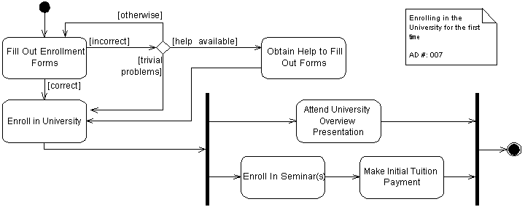
3.13. Διαγράμματα Δραστηριοτήτων (1/12)
Ένα διάγραμμα δραστηριοτήτων είναι μία παραλλαγή των διαγραμμάτων καταστάσεων οργανωμένο σύμφωνα με ενέργειες, και στοχεύει κυρίως στην αναπαράσταση της εσωτερικής συμπεριφοράς μίας μεθόδου (την υλοποίηση μίας λειτουργίας) ή μίας περίπτωσης χρήσης.

Slide 2
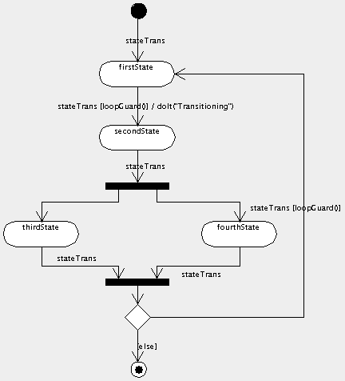
Αναπαράσταση Δραστηριοτήτων
Ένα διάγραμμα δραστηριοτήτων αναπαριστά την κατάσταση εκτέλεσης ενός μηχανισμού σαν μία σειρά βημάτων που ομαδοποιούνται σειριακά σαν παράλληλες διακλαδώσεις ροής ελέγχου.
Ένα διάγραμμα δραστηριοτήτων μπορεί επίσης να αναπαραστήσει αυτή την ακολουθία βημάτων.

Slide 3
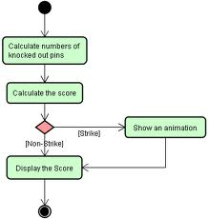
Διαγράμματα δραστηριοτήτων
Παρόλα αυτά, δεδομένης της διαδικαστικής φύσης της υλοποίησης των λειτουργιών – στην οποία τα περισσότερα γεγονότα απλά ανταποκρίνονται στο τέλος της προηγούμενης δραστηριότητας – δεν είναι απαραίτητο να διαχωρίσουμε καταστάσεις, δραστηριότητες, και γεγονότα συστηματικά.
Γι’ αυτό είναι χρήσιμο να έχουμε μία απλοποιημένη αναπαράσταση για την άμεση αναπαράσταση δραστηριοτήτων.

Slide 4
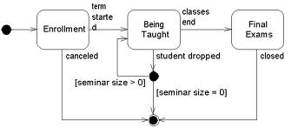
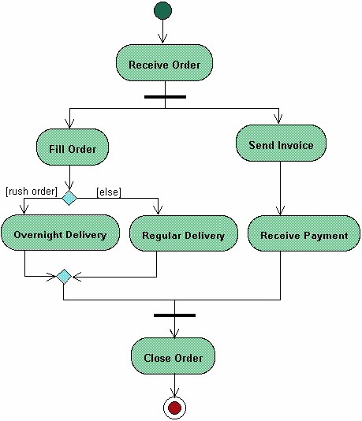
Αναπαράσταση
Σε αυτό το περιβάλλον, μία δραστηριότητα αναπαρίσταται σαν στερεότυπο μίας κατάστασης.
Μία δραστηριότητα αναπαρίσταται με ένα στρογγυλεμένο ορθογώνιο, με τον ίδιο τρόπο όπως και οι καταστάσεις, αλλά περισσότερο οβάλ στην εμφάνιση.
Δίπλα βλέπουμε ένα διάγραμμα καταστάσεων (πάνω) και ένα διάγραμμα δραστηριοτήτων (κάτω).

Slide 5
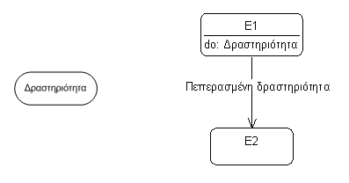
3.13. Διαγράμματα Δραστηριοτήτων (2/12)
Το διάγραμμα του σχήματος 3.133 εμφανίζει τη γραφική αναπαράσταση των δραστηριοτήτων και των καταστάσεων, και δείχνει την απλοποίηση που προκύπτει από την άμεση αναπαράσταση των δραστηριοτήτων.
Σχήμα 3.133 Η άμεση αναπαράσταση δραστηριοτήτων
απλοποιεί τα διαγράμματα.

Slide 6
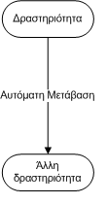
3.13. Διαγράμματα Δραστηριοτήτων (3/12)
Κάθε δραστηριότητα αναπαριστά μία συγκεκριμένη κατάσταση στην εκτέλεση της περικλείουσας μεθόδου. Οι δραστηριότητες συνδέονται με αυτόματες μεταβάσεις, που αναπαριστώνται με βέλη, με τον ίδιο τρόπο όπως οι μεταβάσεις στα διαγράμματα καταστάσεων. Όταν μία δραστηριότητα τερματίζει, η μετάβαση ενεργοποιείται και η επόμενη δραστηριότητα αρχίζει. Οι δραστηριότητες δεν έχουν εσωτερικές μεταβάσεις ή μεταβάσεις που ενεργοποιούνται από γεγονότα.
Το σχήμα 3.134 αναπαριστά δύο δραστηριότητες που συνδέονται με μία αυτόματη μετάβαση. Δεν είναι απαραίτητο να τοποθετήσουμε ένα όνομα γεγονότος στη μετάβαση.
Σχήμα 3.134 Δύο δραστηριότητες που συνδέονται με μία αυτόματη μετάβαση.

Slide 7
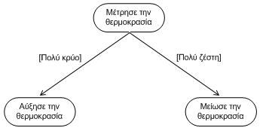
3.13. Διαγράμματα Δραστηριοτήτων (4/12)
Οι μεταβάσεις ανάμεσα στις δραστηριότητες μπορούν να φυλαχτούν με αμοιβαία αποκλειόμενες συνθήκες που λαμβάνουν λογικές τιμές 0 ή 1. Οι φύλακες φαίνονται δίπλα στις μεταβάσεις την ενεργοποίηση των οποίων επικυρώνουν.(Σχήμα 3.135).
Σχήμα 3.135 Οι φύλακες φαίνονται δίπλα στις μεταβάσεις

Slide 8
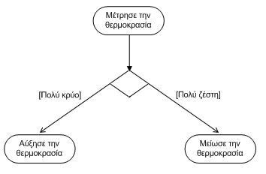
3.13. Διαγράμματα Δραστηριοτήτων (5/12)
Η UML ορίζει ένα προαιρετικό στερεότυπο για την εμφάνιση αποφάσεων. Μία απόφαση αναπαρίσταται με ένα ρόμβο με πολλές μεταβάσεις να ξεκινούν από αυτό. Το διάγραμμα του σχήματος 3.136 είναι ισοδύναμο με το προηγούμενο, εκτός από το γεγονός ότι η απόφαση δείχνεται σαφώς.
Σχήμα 3.136 Αναπαράσταση απόφασης με ένα ρόμβο

Slide 9
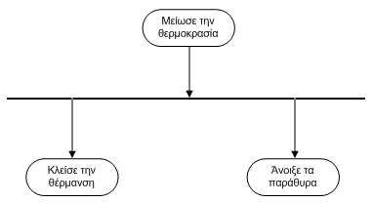
3.13. Διαγράμματα Δραστηριοτήτων (6/12)
Τα διαγράμματα δραστηριοτήτων δείχνουν συγχρονισμούς ανάμεσα στις ροές ελέγχου χρησιμοποιώντας ράβδους συγχρονισμού. Μία ράβδος συγχρονισμού κάνει δυνατό το άνοιγμα και το κλείσιμο παράλληλων διακλαδώσεων μέσα στη ροή εκτέλεσης μίας μεθόδου ή μίας περίπτωσης χρήσης. Οι μεταβάσεις που αρχίζουν από τη μπάρα συγχρονισμού ενεργοποιούνται ταυτόχρονα.
Το ακόλουθο παράδειγμα στο σχήμα 3.137 δείχνει ότι, προκειμένου να μειώσουμε τη θερμοκρασία ενός δωματίου, είναι απαραίτητο ταυτόχρονα να χαμηλώσουμε τη θέρμανση και να ανοίξουμε τα παράθυρα.
Σχήμα 3.137 Οι ταυτόχρονες μεταβάσεις αρχίζουν από τη μπάρα συγχρονισμού.

Slide 10
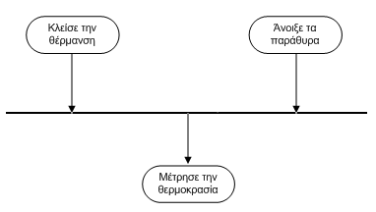
3.13. Διαγράμματα Δραστηριοτήτων (7/12)
Αντιστρόφως, μία ράβδος συγχρονισμού μπορεί να διαπεραστεί μόνο όταν όλες οι μεταβάσεις εισόδου στη ράβδο έχουν ενεργοποιηθεί. Το σχήμα 3.138 επεκτείνει το προηγούμενο παράδειγμα και δείχνει ότι η μέτρηση της θερμοκρασίας εκτελείται πάλι μόλις η θέρμανση σταματήσει και το δωμάτιο έχει αεριστεί.
Σχήμα 3.138 Η μέτρηση θερμοκρασίας εκτελείται μόλις κλείσει η θέρμανση
και ανοίξουν τα παράθυρα.

Slide 11
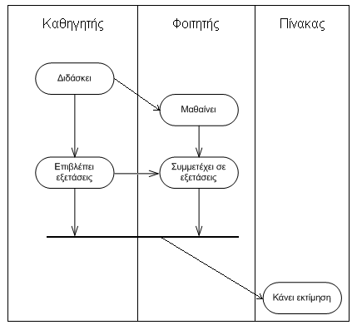
3.13. Διαγράμματα Δραστηριοτήτων (8/12)
Προκειμένου να δείξουμε τις διάφορες ευθύνες μέσα σε έναν μηχανισμό ή έναν οργανισμό, τα διαγράμματα δραστηριοτήτων μπορούν να χωριστούν σε λωρίδες κολύμβησης (με τον ίδιο τρόπο όπως σε μία πισίνα) (Σχήμα 3.139). Κάθε ευθύνη θεωρείται προϋπόθεση από ένα ή περισσότερα αντικείμενα, και κάθε δραστηριότητα τοποθετείται σε μία δεδομένη λωρίδα. Η σχετική θέση των λωρίδων δεν είναι σημαντική, οι μεταβάσεις μπορούν ελεύθερα να διασταυρώνονται με τις λωρίδες.
Σχήμα 3.139 Τα διαγράμματα δραστηριοτήτων χωρίζονται σε λωρίδες κολύμβησης για να δείξουν τις διάφορες ευθύνες σε ένα μηχανισμό

Slide 12
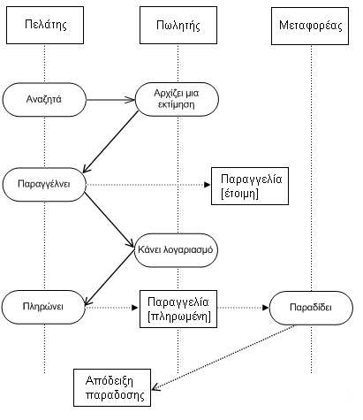
3.13. Διαγράμματα Δραστηριοτήτων (9/12)
Είναι δυνατό να δείξουμε τα αντικείμενα ξεκάθαρα μέσα σε ένα διάγραμμα δραστηριοτήτων, είτε μέσα σε λωρίδες κολύμβησης, ή ανεξάρτητα από αυτές.
Τα αντικείμενα αναπαριστώνται με κάθετες γραμμές, όπως στα διαγράμματα σειράς, και οι δραστηριότητες εμφανίζονται, αντικείμενο προς αντικείμενο, κατά μήκος των γραμμών ζωής τους.

Slide 13
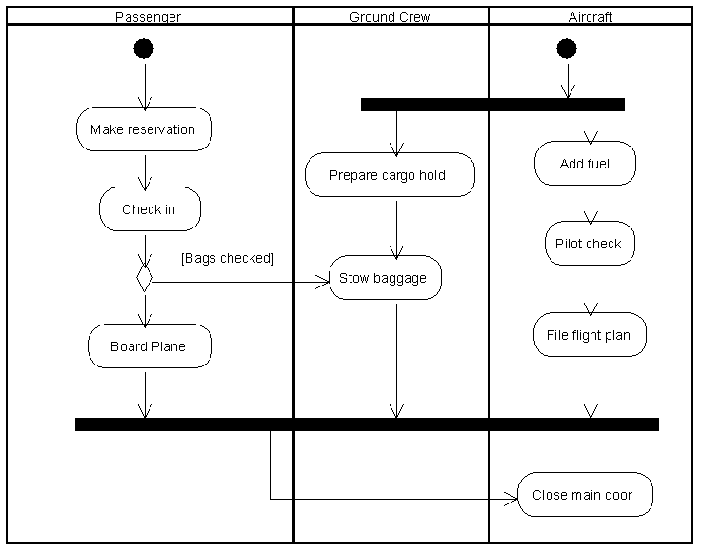
Αντικείμενα σε διαγράμματα δραστηριοτήτων
Συχνά, διάφορες δραστηριότητες διαχειρίζονται το ίδιο αντικείμενο, το οποίο αλλάζει κατάσταση σύμφωνα με την πρόοδο του μηχανισμού.
Για να αυξήσουμε την αναγνωσιμότητα, αυτό το αντικείμενο μπορεί να εμφανίζεται σε πολλά σημεία μέσα στα διαγράμματα. Η κατάστασή του τότε καθορίζεται από μία έκφραση σε αγκύλες σε κάθε εμφάνισή του.

Slide 14
ΡΟΕΣ ΑΝΤΙΚΕΙΜΕΝΩΝ
Οι ροές των αντικειμένων αναπαριστώνται σαν διακεκομμένα βέλη. (π.χ. Πληρώνει→ παραγγελία)
Με αυτό τον τρόπο, τα βέλη συσχετίζουν ένα αντικείμενο με την δραστηριότητα που το δημιούργησε, και με τις δραστηριότητες που το περιλαμβάνουν (π.χ. Πληρώνει→ παραγγελία → Παραδίδει)
Όταν ένα αντικείμενο που παράγεται από μία δραστηριότητα χρησιμοποιείται αμέσως από μία άλλη δραστηριότητα, η ροή του αντικειμένου αναπαριστά επίσης τη ροή ελέγχου. Τότε δεν είναι απαραίτητο να αναπαραστήσουμε ξεχωριστά αυτή τη ροή ελέγχου.
(π.χ. Πληρώνει→ παραγγελία → Παραδίδει)

Slide 15
3.13. Διαγράμματα Δραστηριοτήτων (10/12)
Το διάγραμμα στο σχήμα 3.140 δείχνει τις ποικίλες περιπτώσεις που αναφέρονται. Συγκεκριμένα, το παράδειγμα δείχνει ένα αντικείμενο Παραγγελία που το διαχειρίζονται πολλές δραστηριότητες.
Σχήμα 3.140 Πολλές δραστηριότητες διαχειρίζονται ένα αντικείμενο Παραγγελία

Slide 16
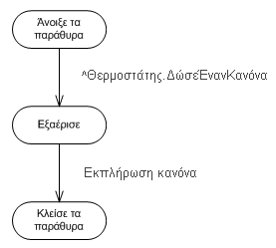
3.13. Διαγράμματα Δραστηριοτήτων (11/12)
Τα διαγράμματα δραστηριοτήτων μπορούν επίσης να περιέχουν καταστάσεις και γεγονότα που αναπαριστώνται με τον ίδιο τρόπο όπως στα διαγράμματα μετάβασης καταστάσεων. Το διάγραμμα του σχήματος 3.141 δίνει ένα παράδειγμα μίας ταυτόχρονης χρήσης και των δύο συμβολισμών.
Σχήμα 3.141 Ταυτόχρονη
χρήση δύο συμβολισμών

Slide 17
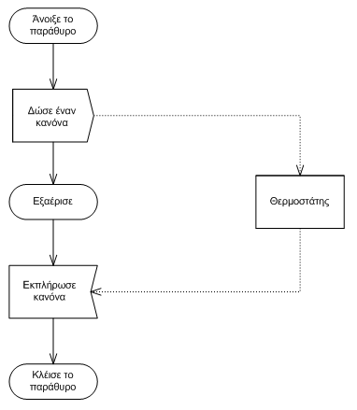
3.13. Διαγράμματα Δραστηριοτήτων (12/12)
Η UML επίσης ορίζει στερεότυπα για την αναπαράσταση πληροφοριών μετάβασης.
Μία εκπομπή σήματος συμβολίζεται με ένα κυρτό πεντάγωνο, που συνδέεται με διακεκομμένο βέλος με ένα αντικείμενο που θα λάβει το σήμα.
Η λήψη σήματος αναπαρίσταται με ένα κοίλο πεντάγωνο, που συνδέεται με ένα διακεκομμένο βέλος με το αντικείμενο που εκπέμπει το σήμα.
Σχήμα 3.142 Αναπαράσταση εκπομπής και λήψης σήματος

